Slide 1
金庸的江湖 ——季义铮 171860604 ——郭开天 171860602

Slide 2

任务回顾
通过一个综合数据分析案例：”金庸的江湖——金庸武侠小说中的人物关系挖掘“，来学习和掌握MapReduce程序设计。通过本课程设计的学习，可以体会如何使用MapReduce完成一个综合性的数据挖掘任务，包括全流程的数据预处理、数据分析、数据后处理等。
。

Slide 3
实验思路
1.对小说的处理：数据预处理、同现统计、构建人物关系图、计算共现概率
2.基于人物共现关系图运行PageRank算法
3.依据定义好的初始标签，使用标签传播算法对归一化的人物共现关系图进行处理，得到各个人物相应的标签，对得到的数据做可视化处理，使其特征能直观地显现出来。
4.分析结果整理：综合共现关系图邻接表、PageRank输出以及标签传播算法的结果，生成边和点集合，使用Gephi工具进行可视化操作。

Slide 4
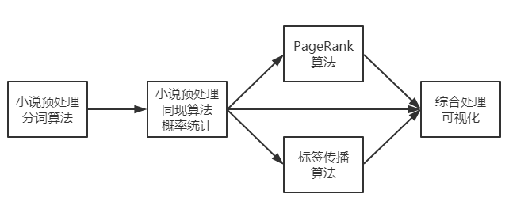
实验思路
程序的运行流程如下图所示：

Slide 5
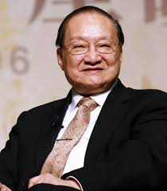
实验分工
季义铮：对小说的处理，集群运行调试，实验报告撰写
郭开天：PageRank算法，标签传播算法，分析结果整理及可视化

Slide 6
数据预处理
从原始的金庸小说文本中，抽取出与人物互动相关的数据，而屏蔽掉与人物关系无关的文本内容，为后面的基于人物共现的分析做准备。
Ansj_seg支持对中文文本进行分词，并且可以添加用户自定义的词典，这样它可以准确识别金庸武侠小说中的人名。实验中使用了用户自定义词典，以及用户自定义词典优先的分词。

Slide 7
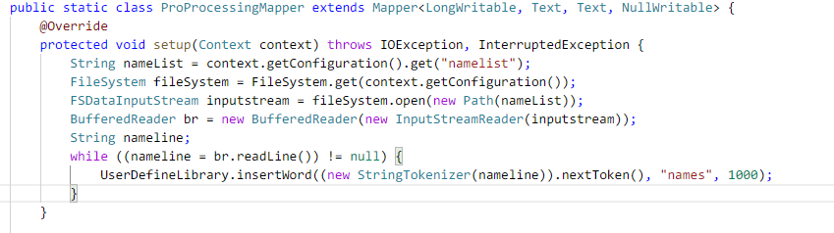
数据预处理
Mapper
setup：按行读取上传到HDFS的人名列表文件（namelist.txt），然后将其导入Ansj_seg工具的自定义的字典中，并归类为names。

Slide 8
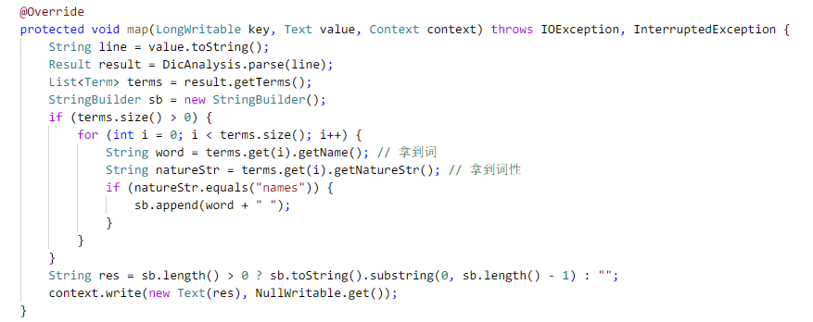
数据预处理
Mapper
map：使用DicAnalysis——用户词典优先的方法进行分词，如果词性为names，提取人名，写入key

Slide 9

数据预处理
Driver
根据输入命命令设置输入文件目录，人名列表，输出文件目录。

Slide 10
人物同现统计
在人物同现分析中，如果两个人在原文的同一段落中出现，则认为两个人发生了一次同现关系。我们需要对人物之间的同现关系次数进行统计，同现关系次数越多，则说明两人的关系越密切。

Slide 11
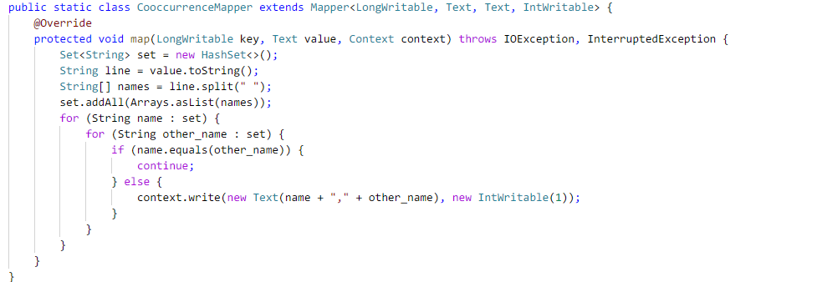
人物同现统计
Mapper
map：在同一段中，人名可能多次出现，任务一只负责提取出所有的人名，没有剔除多余的人名，任务必须在输出同现次数之前处理冗余人名。在 Mapper 中创建一个集合，把所有人名放入集合中，集合会自动剔除冗余的人名。遍历集合中的名字，如果两者名字不相同，则作为Map的输出，key设为<name1,name2>,value 设为1。

Slide 12
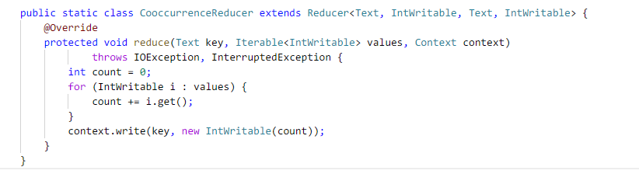
人物同现统计
Reducer
reduce：两个人物之间应该输出两个键值对，如“狄云”和“戚芳”，应该输出“< 狄云，戚芳 > 1”和“< 戚芳，狄云 > 1”。多个段落中允许输出相同的键值对，因此，Reducer 中需要整合具有相同键的输出，输出总的同现次数。

Slide 13
人物关系图构建
当获取了人物之间的共现关系之后，我们就可以根据共现关系，生成人物之间的关系图了。为了使后面的方便分析，还需要对共现次数进行归一化处理：将共现次数转换为共现概率。

Slide 14
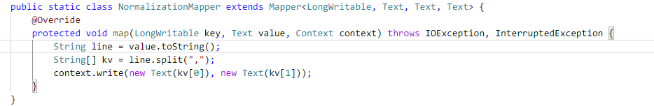
人物关系图构建
Mapper
确保人物的所有邻居输出到相同结点处理：在 Mapper 结点将输入的键值对“< 狄云，戚芳 > 1”拆分，输出新的键值对“< 狄云 > 戚芳 :1”，“狄云”的所有邻居会被分配给同一个 Reducer 结点处理。

Slide 15
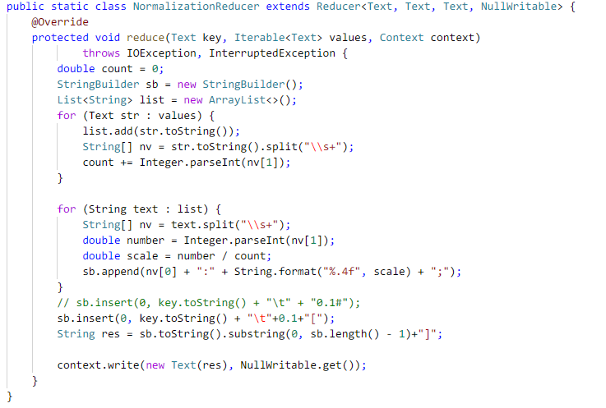
人物关系图构建
Reducer
在 Reducer 结点首先统计该人物与所有邻居同现的次数和 count，每个邻居的的同现次数除以 count 就得到共现概率。为了提高效率，在第一次遍历邻居的时候，可以把名字和共现次数保存在链表里，避免重复处理字符串。由于后续实验在PageRank计算中需要设置初始pr值0.1，为了算法性能的优化，直接在value字段前加上pr初始值0.1

Slide 16


基于人物关系图PageRank 计算
经过数据预处理并获得任务的关系图之后，就可以对人物关系图作数据分析，通过计算 PageRank，我们就可以定量地获知金庸武侠江湖中的“主角”们是哪些。
PageRank 算法应用到人物关系图上可以这么理解：如果一个人物与多个人物存在关系连接，说明这个人物是重要的，其 PageRank 值响应也会较高；如果一个 PageRank 值很高的人物与另外一个人物之间有关系连接，那么那个人物的 PageRank 值也会相应地提高。一个人物的 PageRank 值越高，他就越可能是小说中的主角。
PageRank 有两个比较常用的模型：简单模型和随机浏览模型。由于本次设计考虑的是人物关系而不是网页跳转，因此简单模型比较合适。
简单模型的计算公式如下，其中 为所有连接到人物i的集合， 为人物j对外连接边的总数
在本次设计的任务 3 中，已经对每个人物的边权值进行归一化处理，边的权值可以看做是对应连接的人物占总边数的比例。设 表示人物 i 在人物 j所有边中所占的权重，则 PageRank 计算公式可以改写为

Slide 17
基于人物关系图PageRank 计算
Mapper
创建邻接图和获取初始PR值0.1：逐行分析原始数据，以每个人的人名作为key值，读取归一化中设置的0.1，设为初始pr值
map：产生两种类型的<key,value>：< 人物名，PageRrank 值 >，< 人物名，关系链表 >。
第一个人物名是关系图中当前人物所连接到的人物名，其PR值由当前人物的PageRank值乘以出边在当前人物中的权重得到
第二个人物名是本身人物名，为了保存连接信息，以保证完成迭代过程，添加"#"供区分

Slide 18
基于人物关系图PageRank 计算
Reducer
Reduce：将同一人物名的<key,value>汇聚到一起，如果value是PR值，则累加到count变量，如果是关系链表则保存为namelist,输出键值对<key,(count#namelist)>,这样就完成了一次迭代过程第一个人物名是关系图中当前人物所连接到的人物名，其PR值由当前人物的PageRank值乘以出边在当前人物中的权重得到
Driver
迭代十次，每次迭代的输入是上一次迭代的结果，迭代的结果是下一次迭代的输入。

Slide 19
基于人物关系图的标签传播
标签传播算法的基本思路是是通过已知节点的标签信息来预标记与其相邻或连接相对紧密的节点，每个待标记的节点都是根据其周围节点的标签选择与自己相关性最大的来决定自己的结果，最基础的标签传播算法是根据周围邻居的某种标签的数目多少来决定，总是选择数量最多的标签；而如果不同邻居的关系紧密程度不一致的话（通常体现在点的权重或边的权重），就形成了带权重的标签传播算法，与基础算法类似，这种算法统计其周围某种标签所占的权重和，选择权重最大的标签进行标记。
在本次实验中由于第三步的输出结果就是不同人物之间的紧密程度，所以可以直接利用这一信息设计带边权重的标签传播算法初始化的信息可以根据十四部作品中的主角来决定，对于其他次要角色都初始化为0，他们的标签就是通过由每部作品主角所引伸出的关系网决定。考虑到大部分角色都是只出现在一部作品中，即使有部分出现在多部作品中的角色他们在不同作品中的关系网权重也是差别极大的，所以一旦认为我们的迭代结果覆盖了所有结点（这实际上只需要2-3次迭代就能达到），然后再进行一次迭代精确结果即可。最后的结果就是每个角色都有了一个标签，可以根据这一标签进行可视化实现。

Slide 20
基于人物关系图的标签传播
Mapper
setup：初始化键值对列表，将原来初始化的标签信息读入内存中
map：迭代计算，对每个节点都用一个数组储存周围所有节点的权重，分别求和后选择权重最大的非0标签设为自己新的标签。
cleanup:每次迭代后将新的结果储存到原来的文件中。
Driver
设置输入，原始标签信息，输出。

Slide 21
分析结果整理
通过CsvGeneriter类生成gephi所需要的边列表与节点列表，标签传播的结果设置节点的标签，由PageRank计算得到的PR值决定标签的大小，由共现统计得到的共现次数设置节点与节点之间的权重。
可视化时，导入边列表与节点列表csv文件，标签决定节点显示的颜色，PR值决定标签的大小，权重决定节点与节点之间的距离。

Slide 22
结果分析
可以看到，图里囊括了金庸小说中出现的大部分人物，每本书里的人物聚集成一类，显示为相同的颜色。并且，角色越重要，其PR值越高，相应地其标签越大。书中的次要角色则以主角为中心分布。如《鹿鼎记》里的主角韦小宝，《倚天屠龙记》里的张无忌，主角贯穿了整本书，与书中的大部分人物关系都比较密切，这说明图像分析的结果是符合实际情况的。
另外，一些比较笼统的人名，比如“汉子”，在多本书里都可能经常出现，在图中，其分布在了几本书的中间位置。实际上，如果按照度设置标签大小，则会出现如图6所示的反常现象。观察发现，标签比较大的往往是一些诸如“汉子”、“大汉”、“哑巴”等非具体人物的词，这是因为这些人名可能同时在多本书中出现，与这些人名一起出现的人物更多，反映到关系图中就是邻居多。但按照度排序忽视了共现次数等信息，反映到关系图中就是边的权重。因此，使用PR值排序更能反映出实际人物的重要程度。

Slide 23
再见

